Slide 1
Introdução
Fundamentos de Controle

Slide 2
Atendimento ao Aluno
Paluno
Terça-feira 14:40 ~ 16:20
Quinta-feira 9:10 ~ 10:50

Slide 3
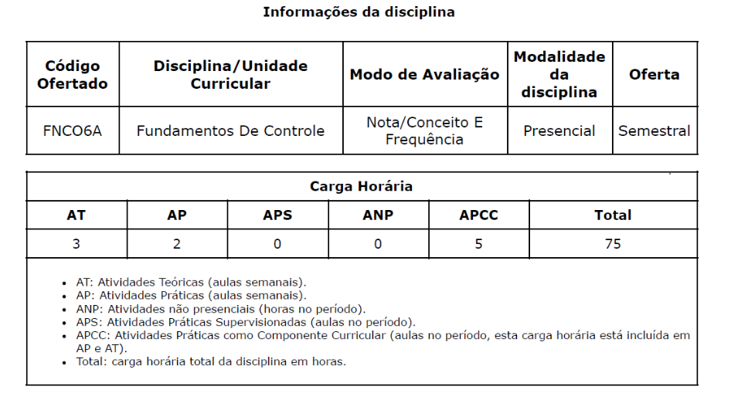

Slide 4
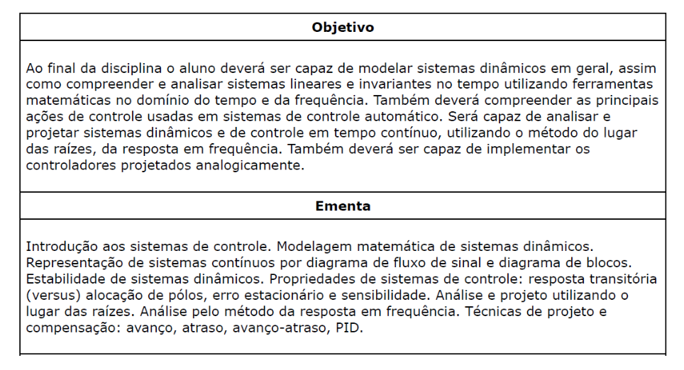

Slide 5
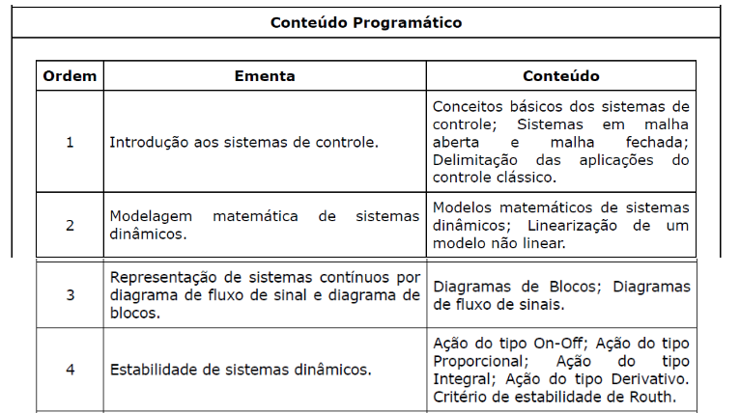

Slide 6
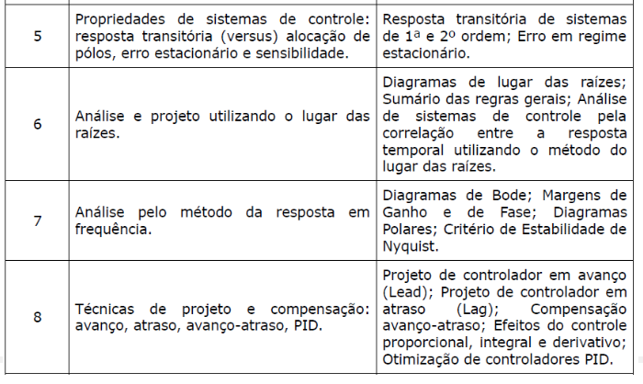

Slide 7
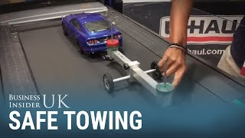
https://youtu.be/6mW_gzdh6to

Slide 8
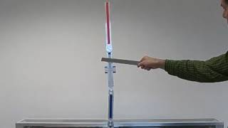
https://youtu.be/meMWfva-Jio

Slide 9
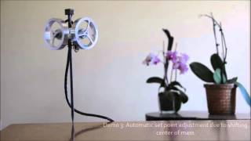
https://youtu.be/woCdjbsjbPg

Slide 10
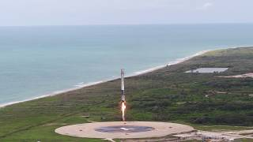
https://youtu.be/GrP3jHuLQ9o

Slide 11

https://youtu.be/s5Ipq0jrvkQ?t=343

Slide 12
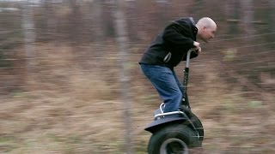
https://youtu.be/MOQSDObW0jA?t=85

Slide 13
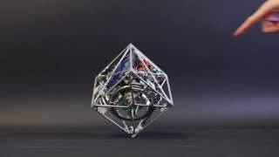
https://youtu.be/n_6p-1J551Y

Slide 14
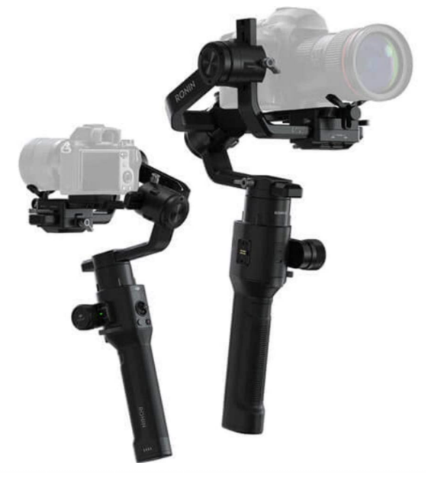
Gimbal

Slide 15
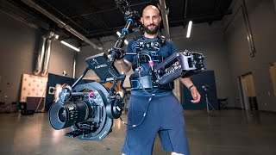
https://youtu.be/6JLbVQNS74w?t=405

Slide 16
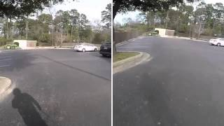
https://youtu.be/XQxysYXFicY?t=51

Slide 17
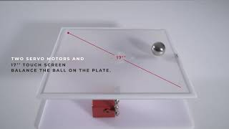
https://youtu.be/tPr6-Rh0m-8?t=48

Slide 18
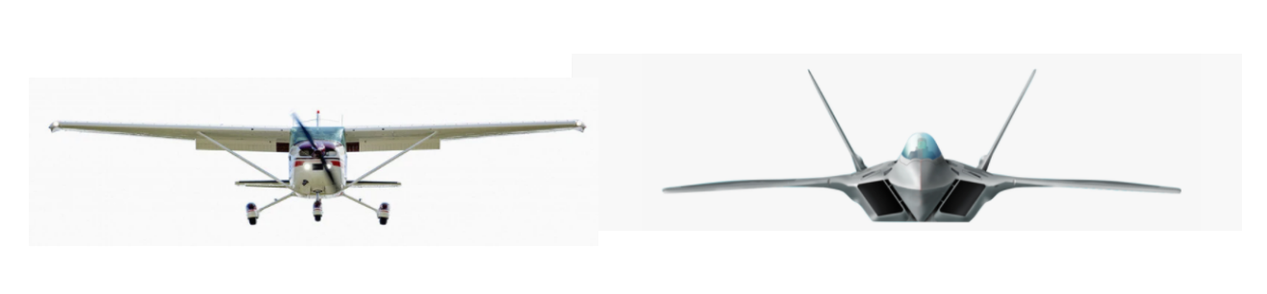
Cessna 182
F-22

Slide 19


